Slide 1

IMPATTO DELLA CHIRURGIA METABOLICA E BARIATRICA SULLA RIDUZIONE DEL RISCHIO DI CARCINOMA EPATOCELLULARE NELL’OBESITÀ
Risultati di uno studio nazionale francese
S. Carandina, J. Bulsei, V. Zulian, E. Fontas, A. Iannelli
Clinique Saint Michel, Toulon, Francia • Université Côte d’Azur, Nizza, Francia

Slide 2

Disclosure
Nessun conflitto di interesse da dichiarare
Nessun finanziamento è stato ricevuto per la realizzazione di questo studio.
2

Slide 3
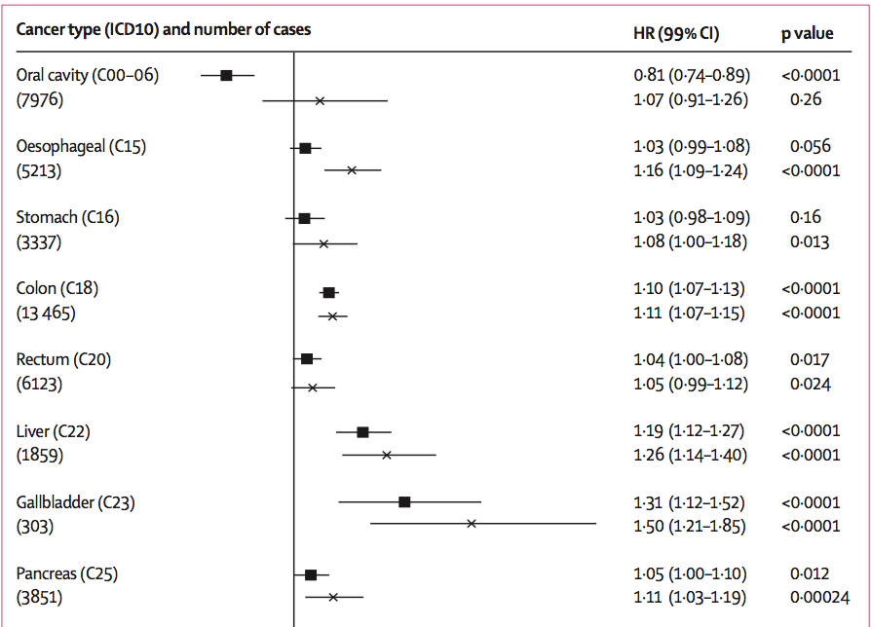

L’obesità e il rischio oncologico
L’eccesso ponderale è un fattore di rischio consolidato per numerose neoplasie, incluso il carcinoma epatocellulare (HCC).
3,5%
dei tumori nell’uomo
sono obesità-correlati
9,5%
dei tumori nella donna
sono obesità-correlati
Bhaskaran et al Lancet 2014
Bhaskaran et al., Lancet 2014
3

Slide 4

Una cascata pericolosa verso l’HCC
OBESITÀ
MASLD
CIRROSI
HCC
MASH
infiammazione
e fibrosi
L’obesità innesca una progressione ben caratterizzata: steatosi epatica associata a disfunzione metabolica (MASLD), infiammazione e fibrosi (MASH), cirrosi e infine carcinoma epatocellulare. Diabete e disfunzione metabolica amplificano ulteriormente questo rischio.
L’obesità è oggi uno dei principali driver del carcinoma epatocellulare.
4

Slide 5
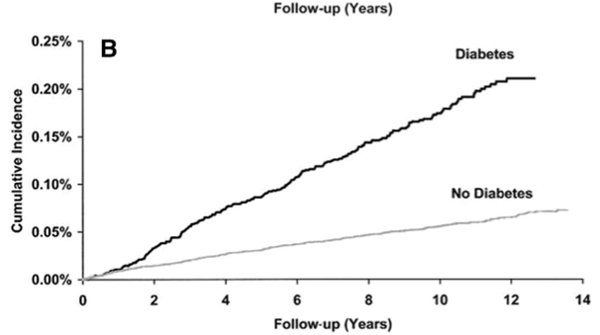

Il diabete aumenta il rischio di HCC
L’insulino-resistenza e l’iperinsulinemia favoriscono la proliferazione epatocitaria e la carcinogenesi.
OR 2,6
rischio di HCC associato all’uso di insulina in pazienti diabetici (meta-analisi di 7 studi)
Singh S et al., Am J Gastroenterol 2013; Caldwell et al., Gastroenterology 2004
5

Slide 6

LA DOMANDA
La chirurgia bariatrica riduce il rischio di HCC?
Abbiamo studiato questa domanda nella più grande coorte nazionale mai realizzata a tal fine.

Slide 7




Disegno dello studio
Database nazionale francese (SNDS) 2013–2023
2.490.612 pazienti con obesità
Coorte osservazionale retrospettiva
Esclusi: cirrosi epatica, cancro attivo o HCC entro 1 anno, procedure non idonee (n = 340.034)
Esclusioni rigorose al basale: cancro attivo, cirrosi epatica, epatite virale, HCC
2.150.578 pazienti eleggibili
Follow-up medio: 5,1 anni (max 10 anni)
Gruppo MBS
209.870 pazienti
Gruppo controllo
1.940.708 pazienti
7

Slide 8


Popolazione dello studio
GRUPPO MBS
GRUPPO CONTROLLO
209.870 pazienti
1.940.708 pazienti
Età media
40,9 anni
57,3 anni
Uomini
20,6%
40,5%
BMI ≥ 40 kg/m²
62,1%
16,3%
Diabete
13,1%
30,2%
Caratteristiche al basale standardizzate mediante propensity score matching
8

Slide 9
RISULTATO PRINCIPALE
74%
di riduzione del rischio di HCC con la chirurgia metabolica e bariatrica (MBS)
HR 0,265 (IC 95% 0,184–0,382), p < 0,0001
9

Slide 10

Robustezza dei risultati
XXXIV Congresso Nazionale SICOB
Pisa | 17–19 settembre 2026
Risultati coerenti in tutte le strategie di analisi
Propensity score matching
HR 0,341 (IC 95% 0,225–0,518) p < 0,0001
Analisi del rischio competitivo
HR 0,221 (IC 95% 0,131–0,374) p < 0,0001
Le curve di Kaplan–Meier mostrano un’incidenza cumulativa di HCC costantemente più bassa nel tempo nel gruppo chirurgico.
10

Slide 11
Analisi per sottogruppi
XXXIV Congresso Nazionale SICOB
Pisa | 17–19 settembre 2026
Beneficio osservato indipendentemente da BMI e tipo di intervento
BMI 30–39,9
HR 0,254 (0,140–0,461)
p < 0,0001
BMI ≥ 40
HR 0,269 (0,168–0,431)
p < 0,0001
Bypass gastrico (RYGB)
HR 0,281 (0,151–0,525)
p < 0,0001
Sleeve gastrectomy
HR 0,257 (0,165–0,401)
p < 0,0001
Alcolismo
HR 0,382 (0,122–1,202)
p = 0,100
Favorisce MBS
Favorisce controllo
11

Slide 12





Punti di forza e limiti
XXXIV Congresso Nazionale SICOB
Pisa | 17–19 settembre 2026
PUNTI DI FORZA
LIMITI
Coorte nazionale (~99% della popolazione)
Confondimento residuo (disegno retrospettivo)
Oltre 2 milioni di pazienti
Assenza di dati su fumo, dieta, alcol
Criteri di eleggibilità rigorosi
Sottogruppo alcolismo sottopotenziato
Metodi statistici robusti e concordanti
Selection bias (pazienti ospedalizzati)
La magnitudine dell’associazione rende improbabile una spiegazione puramente legata a bias.
12

Slide 13



Interpretazione
XXXIV Congresso Nazionale SICOB
Pisa | 17–19 settembre 2026
Perdita di
peso sostenuta
Riduzione di
infiammazione e fibrosi
Riduzione dei
driver carcinogenici
Minor rischio
di HCC
La chirurgia metabolica interrompe la cascata biologica che dall’obesità conduce all’HCC, ottenendo una perdita di peso sostenuta, riducendo l’infiammazione e la fibrosi epatica, e attenuando i driver carcinogenici che alimentano lo sviluppo tumorale.
“Non è solo perdita di peso.
Questa è prevenzione oncologica.”
13

Slide 14

MESSAGGIO DA PORTARE A CASA
LA CHIRURGIA METABOLICA NON È SOLO METABOLICA.
È ONCOLOGICA.
Grazie per l’attenzione

